Slide 1

Frühjahrsemester 2015
CS262 Internet-Technologien
Abschlusspräsentation
„Denial of Service“ (DoS)
Patrick Zumsteg Simon Wallny Philipp Oldenburg

Slide 2
Gliederung
Einführung
Netzwerküberlastung
  LOIC
Syn Flood
  Hyenae
  Selbst geschrieben (C und Java)
  Verteidigung
Slow Headers & Slow Post
  Apache Funktionsweise
  SwitchBlade
  Verteidigung
Erwartungen und Herausforderungen
Lessons Learned
Arbeitsteilung
Demo
FS 2015
Internet-Techologien (CS262) – Präsentation

Slide 3
Gliederung
Einführung
Netzwerküberlastung
  LOIC
Syn Flood
  Hyenae
  Selbst geschrieben (C und Java)
  Verteidigung
Slow Headers & Slow Post
  Apache Funktionsweise
  SwitchBlade
  Verteidigung
Erwartungen und Herausforderungen
Lessons Learned
Arbeitsteilung
Demo
FS 2015
Internet-Techologien (CS262) – Präsentation

Slide 4
SYN-Flood
Angreifer fordert Verbindungen an
Zielserver muss halboffene Verbindungen zwischenspeichern
1. Fall: Backlog läuft voll
  SYN-Pakete von Clients verworfen
  Extreme Wartezeiten / gar kein Zugriff
2. Fall: Speicher überfüllt
  Serverabsturz
FS 2015
Internet-Techologien (CS262) – Präsentation

Slide 5
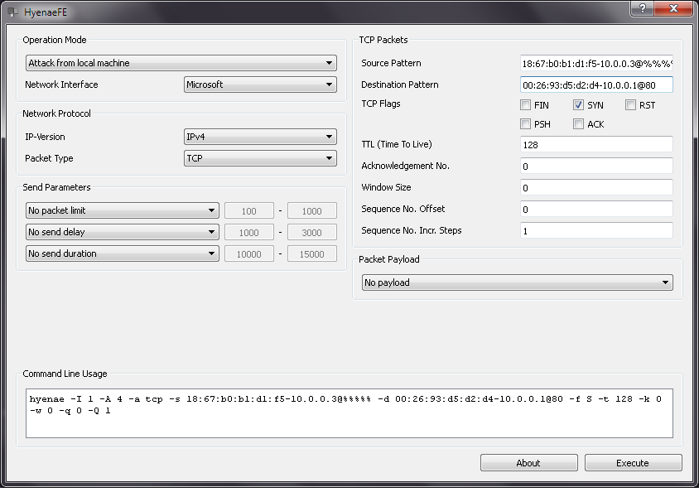
SYN-Flood: Tools
FS 2015
Internet-Techologien (CS262) – Präsentation

Slide 6
SYN-Flood: Tools
Marke Eigenbau: Java vs. C
Output mit Java-Programm: ca. 1000-1500 SYN pro Sekunde
  Ähnliche Grössenordnung wie Hyenae
  reicht problemlos für default Apache-Webserver
In C: ~300'000 SYN pro Sekunde
  Overkill (in unserem Fall)
FS 2015
Internet-Techologien (CS262) – Präsentation

Slide 7
SYN-Flood: Verteidigung
Backlog unter Beschuss; Server merkt sich halboffene Verbindungen
Warum eigentlich? → SYN-Cookies
  Kodiere Informationen in Sequenznummer des SYN-ACK-Pakets
  Serverseitiger, langsam inkrementierter Zeitstempel
  Hashwert aus Timestamp & IP/Port von Client und Server
Analysiere ACK-Nummer eingehender ACK-Pakete
  Hashwert neu berechnen, vergleichen
  Als Antwort auf eigenes SYN-ACK identifizierbar
Vollständige Unverwundbarkeit gegenüber SYN-Flood
  Sehr geringer Overhead bei effizienter Hash-Berechnung
  Zur Laufzeit (de)aktivierbar
FS 2015
Internet-Techologien (CS262) – Präsentation

Slide 8
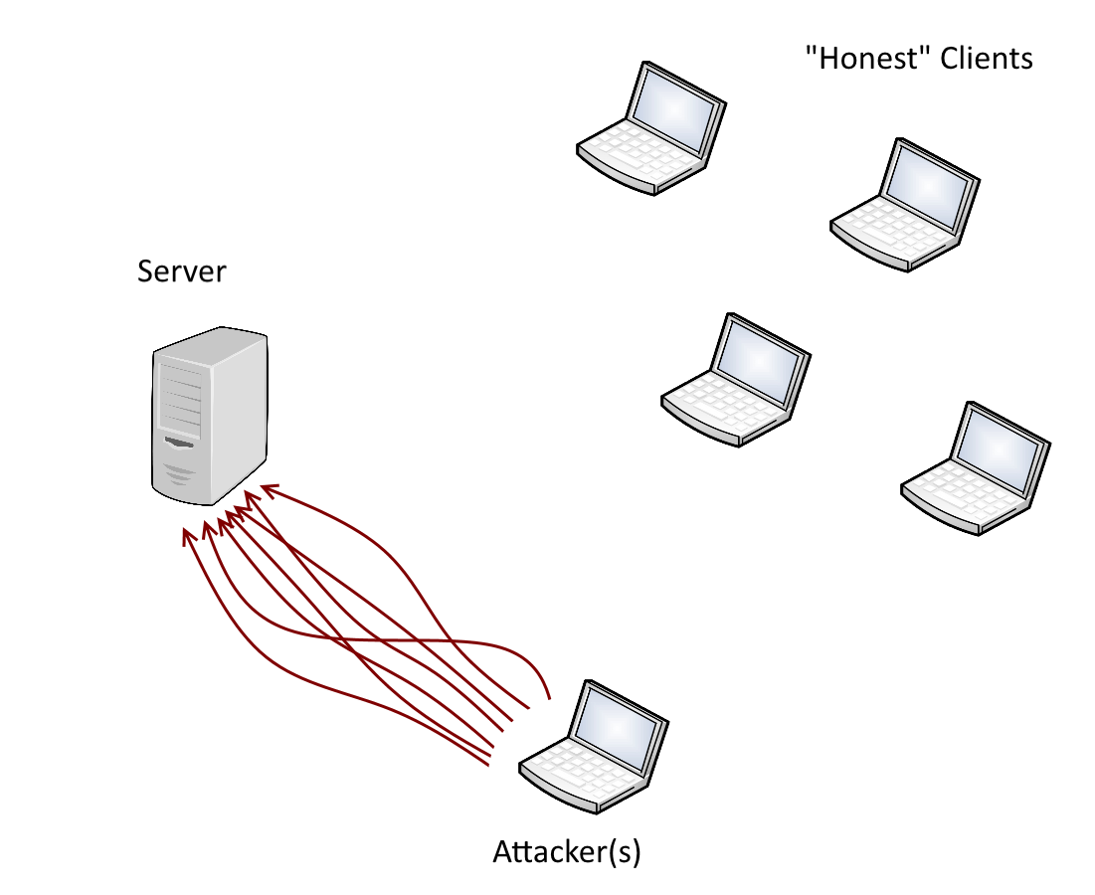
Rekapitulation
FS 2015
Internet-Techologien (CS262) – Präsentation

Slide 9
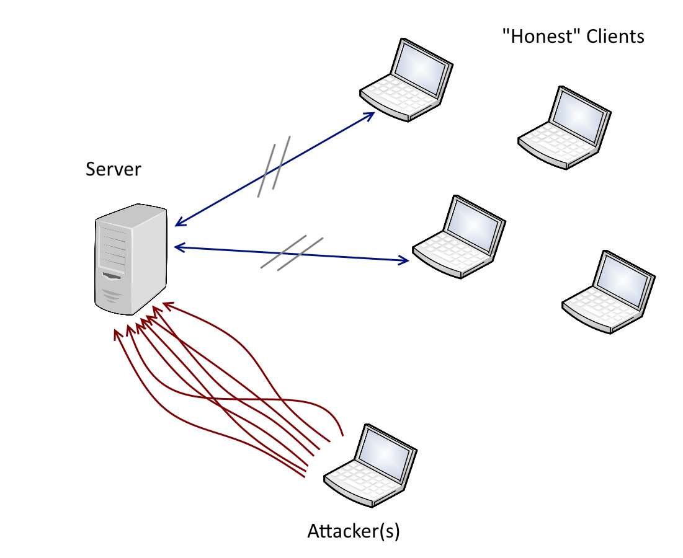
Rekapitulation
FS 2015
Internet-Techologien (CS262) – Präsentation

Slide 10
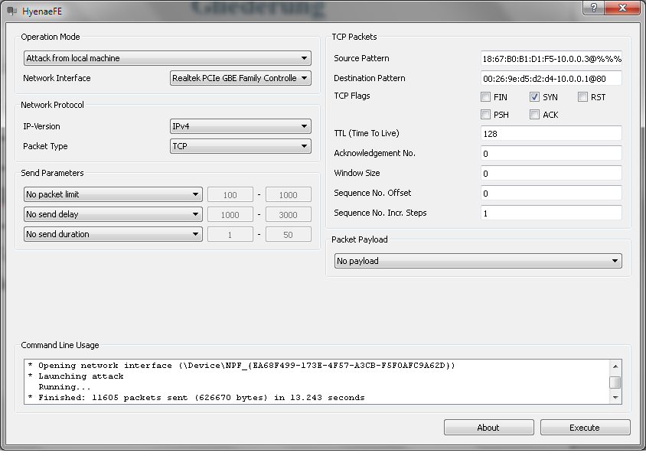
Hyenae
FS 2015
Internet-Techologien (CS262) – Präsentation

Slide 11
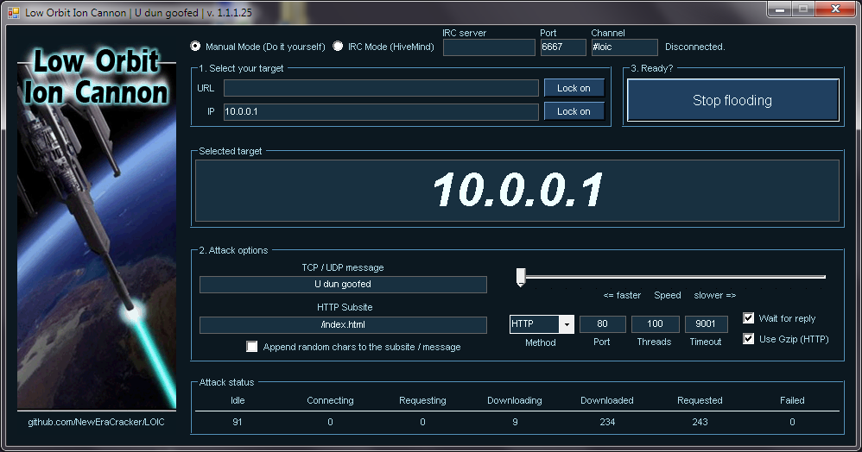
Low Orbit Ion Cannon
FS 2015
Internet-Techologien (CS262) – Präsentation

Slide 12
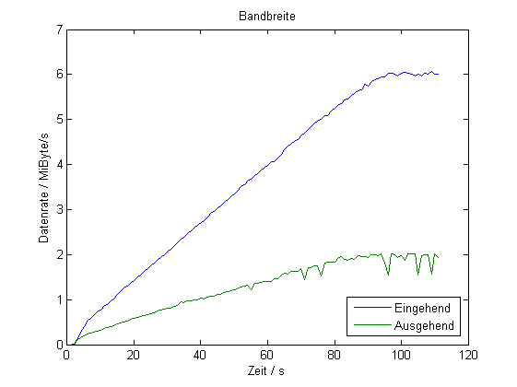
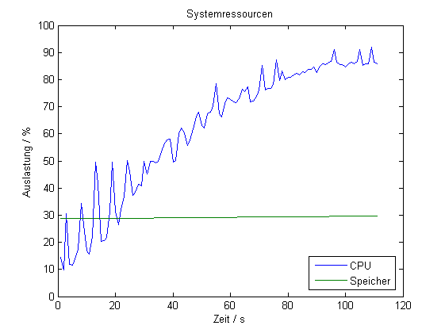
Low Orbit Ion Cannon
FS 2015
Internet-Techologien (CS262) – Präsentation

Slide 13
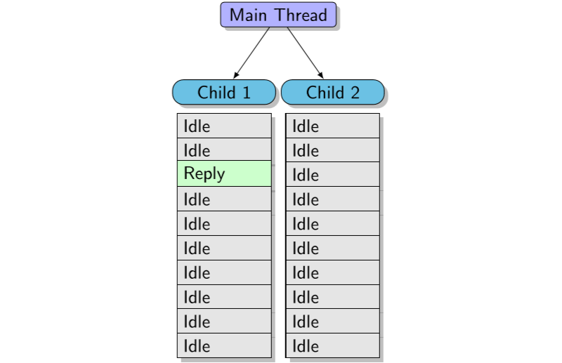
Slow Headers - Start
FS 2015
Internet-Techologien (CS262) – Präsentation

Slide 14
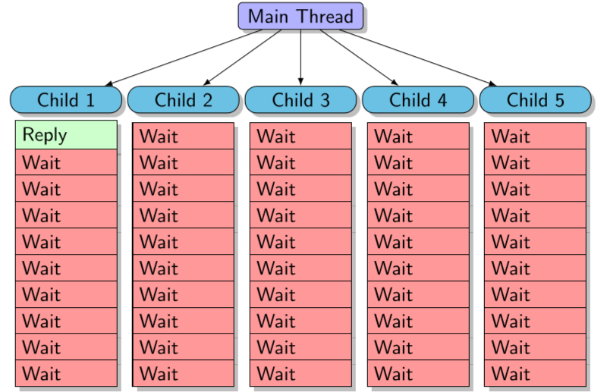
Slow Headers - Angriff
FS 2015
Internet-Techologien (CS262) – Präsentation

Slide 15
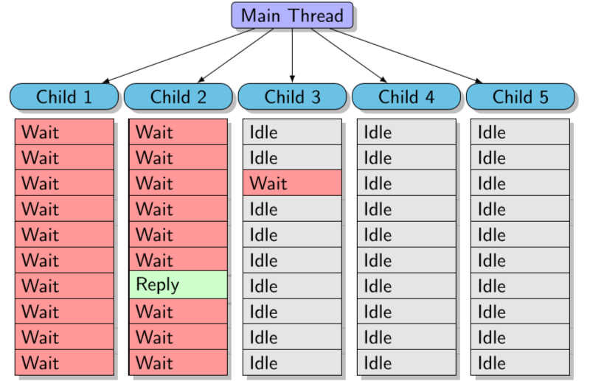
Slow Headers - Abwehr
FS 2015
Internet-Techologien (CS262) – Präsentation

Slide 16
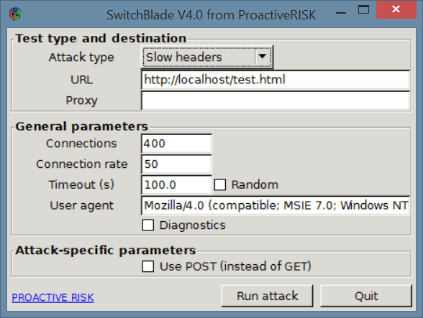
Slow Headers - Start
FS 2015
Internet-Techologien (CS262) – Präsentation

Slide 17
Erwartungen und Herausforderungen
Befürchtung: starke default-Abwehr des Webservers/OS
  Apache nahezu schutzlos
  OS-seitige Abwehr per default deaktiviert
4 Rechner suboptimal für DdoS-Attacke
DNS-Amplification nicht durchführbar
FS 2015
Internet-Techologien (CS262) – Präsentation

Slide 18
Lessons Learned
FS 2015
Internet-Techologien (CS262) – Präsentation

Slide 19
Arbeitsteilung
Unterteilung in:
  Angriffe mit Tools
  Angriff mit selbstgeschriebenen Programmen
Messung der Angriffe
  dstat
  Apache Server Status
Protokollierung und Erstellung der Plots
FS 2015
Internet-Techologien (CS262) – Präsentation

Slide 20
Demo
Slowheader-Angriff mit Switchblade
Syn-Flood Angriff (bei genuegend Zeit)
FS 2015
Internet-Techologien (CS262) – Präsentation

Slide 21
Frühjahrsemester 2015
CS262 Internet-Technologien
Abschlusspräsentation
„Denial of Service“ (DoS)
Patrick Zumsteg Simon Wallny Philipp Oldenburg

